Slide 1

Škola | Katolické gymnázium Třebíč, Otmarova 22, Třebíč 674 01
Název projektu | Moderní škola
Číslo projektu | CZ.1.07/1.5.00/34.0464
Šablona | III/2 Inovace a zkvalitnění výuky prostřednictvím ICT
Autor DUM | Mgr. Hana Polanecká
Název DUM | Evropa-zemědělství
Kód DUM | VY_32_INOVACE_6.1.8
Datum vytvoření | 8 . 9. 2013
Předmět | Zeměpis
Tematická oblast | Evropa
Výstup ŠVP | Žák určí zemědělské oblasti Evropy.
Anotace DUM | Základní charakteristika zemědělství.
Metodický popis | Materiál dokreslí problematiku evropského zemědělství.
Hodnocení | Materiál byl vhodným doplňkem k výuce zemědělství.
Autor prohlašuje, že řádně uvedl všechny použité zdroje. Pokud není uvedeno jinak, použitý materiál je z vlastních zdrojů autora.

Slide 2
Evropa - zemědělství

Slide 3
Z E M Ě D Ě L S T V Í
Evropa má vhodné přírodní podmínky pro zemědělství (mírný podnebný pás).
Zemědělská půda tvoří 50-75% rozlohy většiny evropských zemí. Výjimkou jsou státy S Evropy, kde je málo zemědělsky využitelné půdy.

Slide 4
Evropa patří k hospodářsky nejvyspělejším světadílům. Rostlinná a živočišná výroba je mechanizovaná a intenzivní. Znamená to, že půda je hnojena organickými i umělými hnojivy a proti škůdcům jsou užívány chemické prostředky. V zemědělské výrobě pracují kvalifikovaní pracovníci.

Slide 5
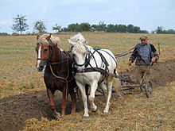
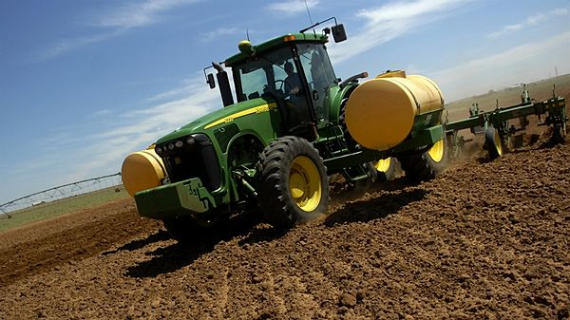
Farmář
Mechanizované zemědělství
http://upload.wikimedia.org/wikipedia/commons/thumb/e/e7/Farmer_plowing_in_Fahrenwalde,_Mecklenburg-Vorpommern,_Germany.jpg/220px-Farmer_plowing_in_Fahrenwalde,_Mecklenburg-Vorpommern,_Germany.jpg
http://upload.wikimedia.org/wikipedia/commons/thumb/e/e7/Cows_in_green_field_-_nullamunjie_olive_grove03.jpg/750px-Cows_in_green_field_-_nullamunjie_olive_grove03.jpg

Slide 6
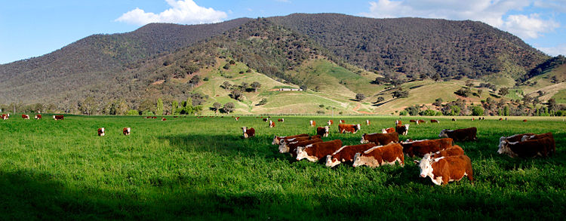
Pastviny
http://upload.wikimedia.org/wikipedia/commons/thumb/e/e7/Cows_in_green_field_-_nullamunjie_olive_grove03.jpg/750px-Cows_in_green_field_-_nullamunjie_olive_grove03.jpg

Slide 7
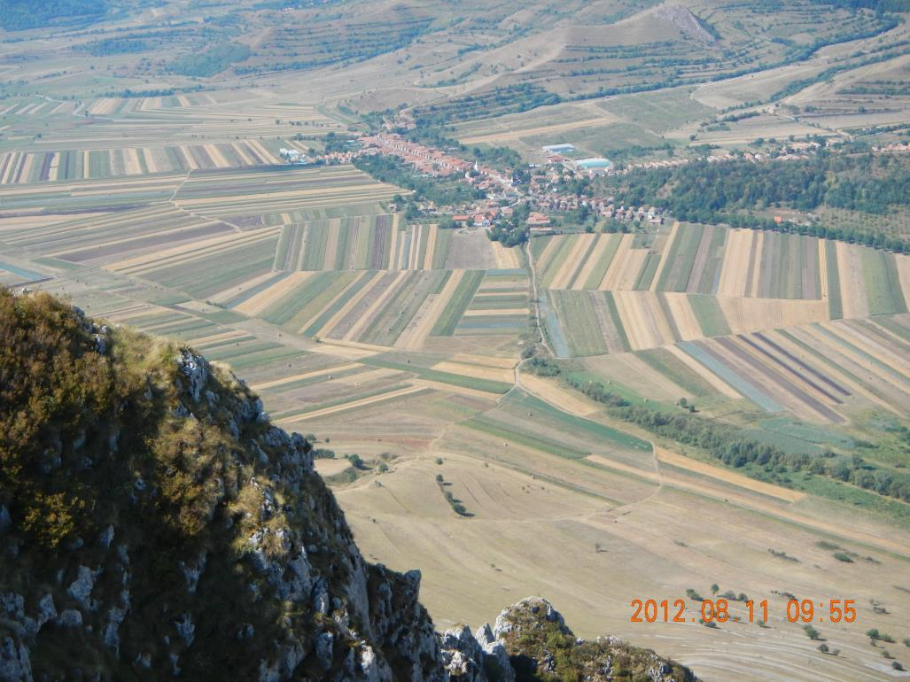
Rumunsko – malá políčka

Slide 8
P L O D I N Y
Obilniny (pšenice, oves, kukuřice), brambory, řepa cukrovka, ovoce a zelenina.
Subtropické oblasti – citrusové plody, vinná réva, olivy, tabák.
Z V Í Ř A T A
Horské oblasti – chov skotu a ovcí na pastvinách.
Příměstské oblasti – chov vepřů, drůbeže
Přímořské oblasti - rybolov

Slide 9
Počátky zemědělství v Evropě nacházíme v Řecku již kolem roku 6000 př. n. l. – rozvinulo se pěstování obilnin a chov koz, prasat a hovězího dobytka. Evropské zemědělství ve starověku i středověku mělo výrazný extenzivní charakter, který reprezentoval úhorový a trojpolní systém hospodaření na polích. Pěstování plodin, zejména obilnin, tedy rolnictví, nebylo schopno zajistit nadprodukci, která by mohla zajistit výživu pro vyšší stavy dobytka, potřebného k potahu při polních pracích. Teprve zemědělská revoluce ve 2. polovině 18. stol. přinesla nový, tzv. střídavý způsob hospodaření na polích, nové druhy obilí, začala se používat umělá hnojiva a zemědělské stroje. Z Ameriky zavedené pěstování brambor znamenalo konec tradičních evropských středověkých hladomorů, způsobených občasnými klimatickými katastrofami a válkami.

Slide 10
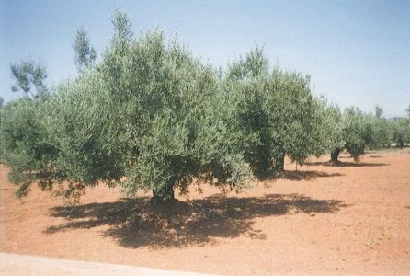
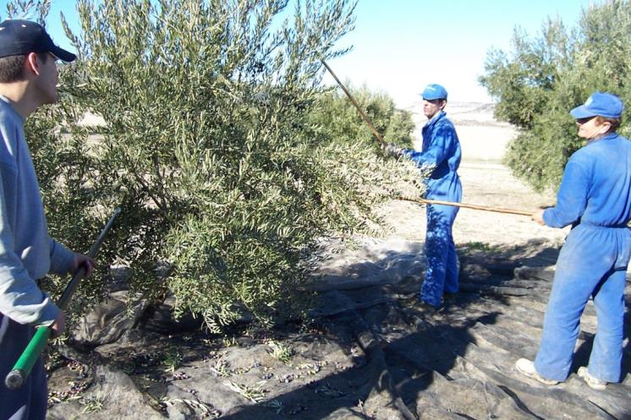
Olivový háj
Sklizeň oliv
http://fincalink.com/news/wp-content/uploads/2013/06/ACEITUNEROS.jpg

Slide 11
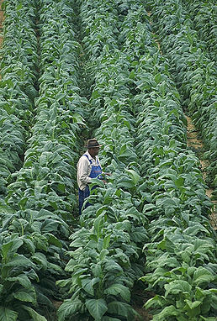
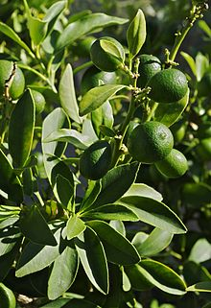
Tabák
Pomerančovník
http://upload.wikimedia.org/wikipedia/commons/thumb/e/ed/Tobacco.jpg/258px-Tobacco.jpg
http://upload.wikimedia.org/wikipedia/commons/thumb/e/ee/Kumquat_vert_FR_2012.jpg/220px-Kumquat_vert_FR_2012.jpg

Slide 12
Sledujeme-li jídelníček Evropanů, zjistíme, že nejvíce mléčných výrobků spotřebují Irové (>200 kg na osobu ročně). Následují Dánové, Francouzi. V jejich zemích se vyrábí více než 400 druhů sýra. Největšími jedlíky sýrů (dovážených z Dánska) jsou Řekové. Ve spotřebě masa jsou v popředí opět státy západní Evropy, nejvíce drůbeže jedí Španělé, vepřové maso vyhledávají Dánové a Němci, skopové je typické pro Britské ostrovy a Francouzi mají nejraději hovězí. Také ryby jsou součástí evropské kuchyně. Nejvíce jich snědí Dánové a Portugalci. Čaje vypijí nejvíce obyvatelé Britských ostrovů, kávy pak všechny skandinávské národy. V pití minerálních vod vítězí Francouzi, ovocné šťávy jsou oblíbené ve Švýcarsku a Německu. V Německu se na osobu (včetně dětí) vypije průměrně kolem 0,5 l piva denně – stejně jako u nás.

Slide 13
Seznam použitých zdrojů:
HÜBELOVÁ, Dana a Petr CHALUPA. Zeměpis: učebnice. 1. vyd. [i.e. 2. vyd.]. Brno: Nová škola, 2010, 95 s. Duhová řada. ISBN 978-80-7289-148-1.
JEŘÁBEK, Milan a Vít VILÍMEK. Zeměpis světa: učebnice zeměpisu pro základní školy a víceletá gymnázia. 1. vyd. Praha: Nakladatelství České geografické společnosti, 1997, 60 s. ISBN 80-860-3407-0.
http://upload.wikimedia.org/wikipedia/commons/thumb/e/ee/Kumquat_vert_FR_2012.jpg/220px-Kumquat_vert_FR_2012.jpg
http://upload.wikimedia.org/wikipedia/commons/thumb/e/ee/Kumquat_vert_FR_2012.jpg/220px-Kumquat_vert_FR_2012.jpg
http://fincalink.com/news/wp-content/uploads/2013/06/ACEITUNEROS.jpg

